Slide 1
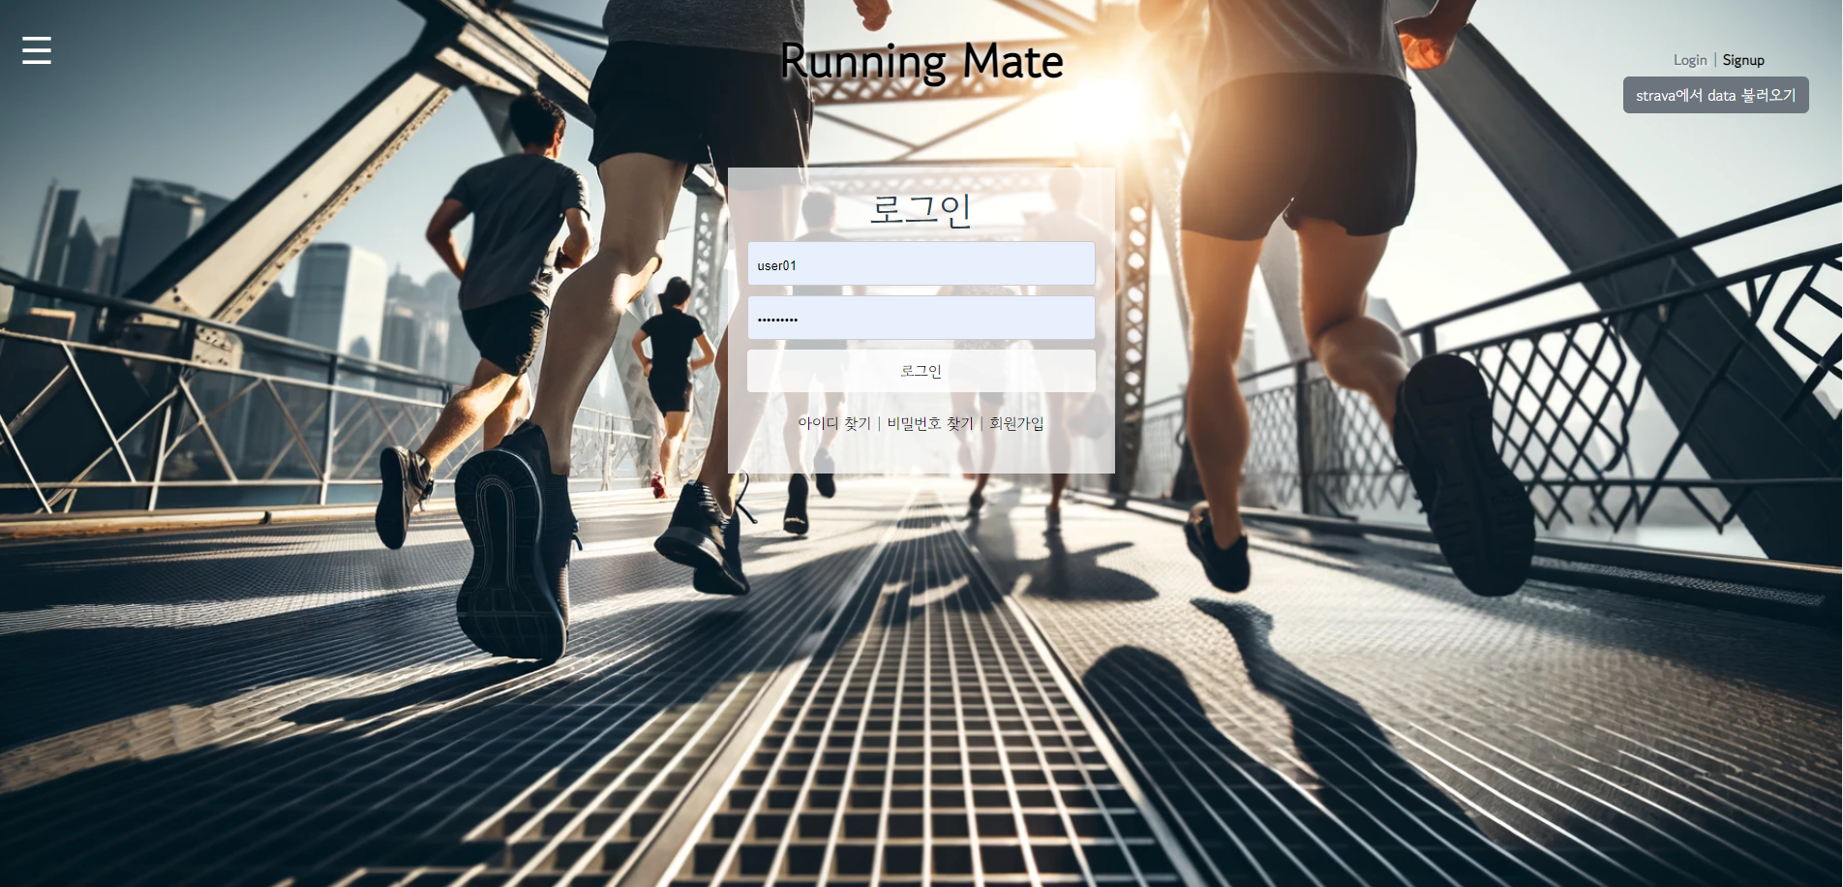
로그인 전 Navigation Bar
로그인 & 회원가입 & strava 연동 기능
로그인 Form
1
Header
Header – sub menu 없는 경우
2
Login | Join US
`
`
LOGO
About US | 사업소개 | 제품소개 | 고객센터
3
Header – sub menu 있는 경우
Login | Join US
`
`
LOGO
About US | 사업소개 | 제품소개 | 고객센터
2
회사소개 연혁 조직도 찾아가는길
`
공지사항 | 이용약관 | 개인정보취급방침
㈜쀼어’s blog 경기 고양시 일산서구 강선로 000 | t. 031-000-0000 | F. 031-000-0000
Copyright 쀼어’s blog 2017. All Rights Reserved.

Slide 2
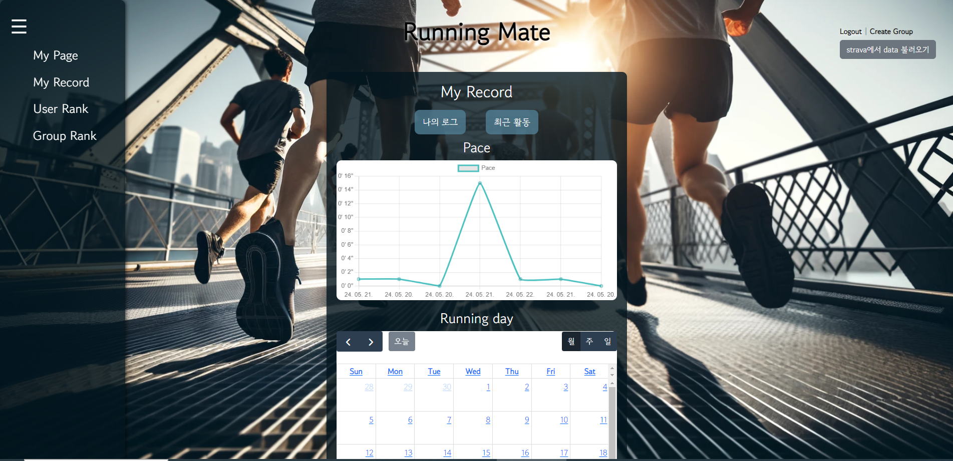
로그인 후 Navigation Bar
로그아웃 & 그룹 생성 & strava 연동 기능
연동된 기록을 보여주는 화면
주요 페이지로 이동할 수 있는 사이드 바
4
1
Header
2
3
Login | Join US

Slide 3
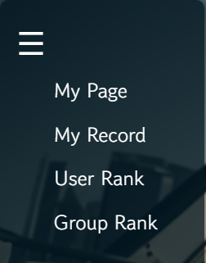
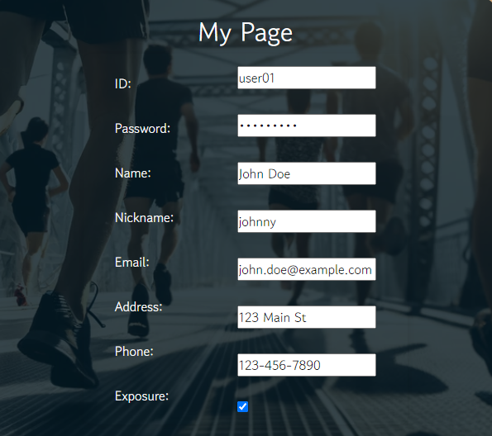
Toggle 후 사이드 바
My Page 화면으로 이동하는 버튼 - 로그인이 되어 있지 않다면 로그인 페이지로 이동
나의 정보를 보여주는 화면
1
3
2

Slide 4
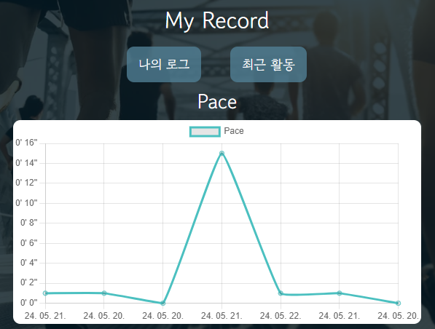
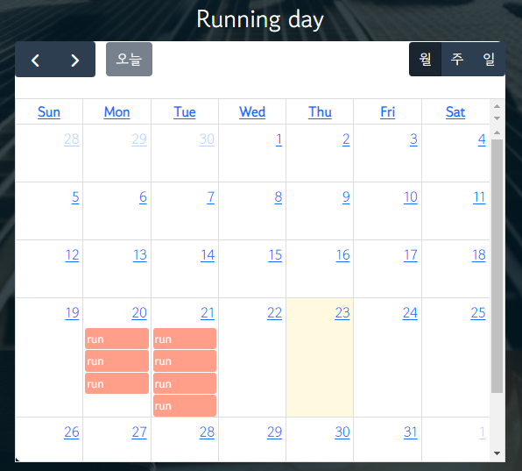
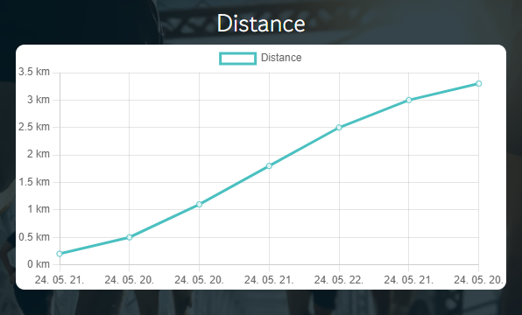
Toggle 후 사이드 바
My Record 화면으로 이동하는 버튼 - 로그인이 되어 있지 않다면 로그인 페이지로 이동
나의 달리기 기록을 보여주는 화면
1
3
2

Slide 5
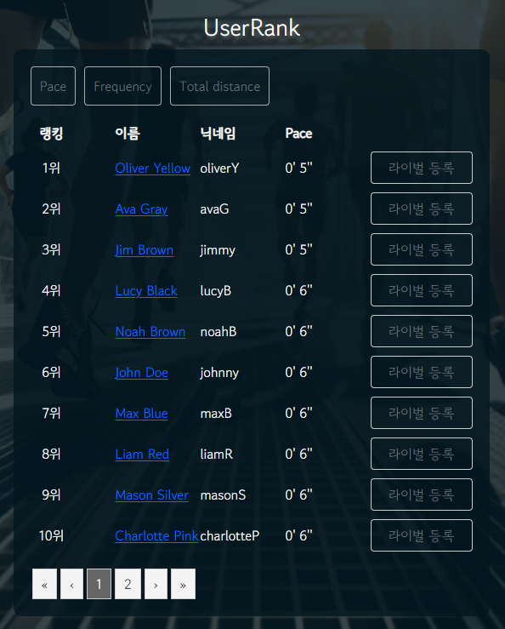
Toggle 후 사이드 바
서비스를 이용중인 사용자들의 랭킹을 보여주는 화면으로 이동하는 버튼
서비스를 이용중인 사용자들의 랭킹을 보여주는 화면
나와 해당 유저의 기록을 비교하는 페이지로 이동
해당 유저를 나의 라이벌로 등록
기록의 종류에 따라 랭킹을 정렬
1
3
6
4
5
2

Slide 6
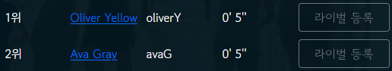
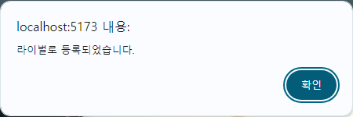
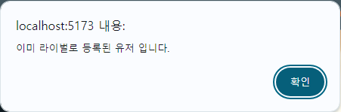
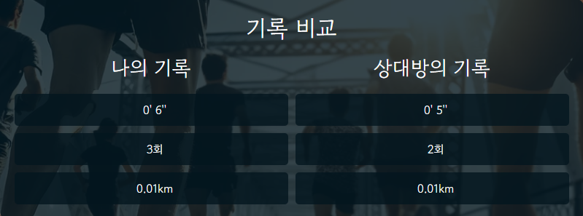
나와 해당 유저의 기록을 비교하는 페이지로 이동 - 1. 나와 해당 사용자의 기록을 비교
해당 유저를 나의 라이벌로 등록 - 로그인이 되어 있지 않다면 로그인 페이지로 이동 - 1. 라이벌 등록에 성공한 경우 알람 - 2. 라이벌 등록에 실패한 경우 알람 (중복 등록)
1
2
2-1
2-2
1-1

Slide 7
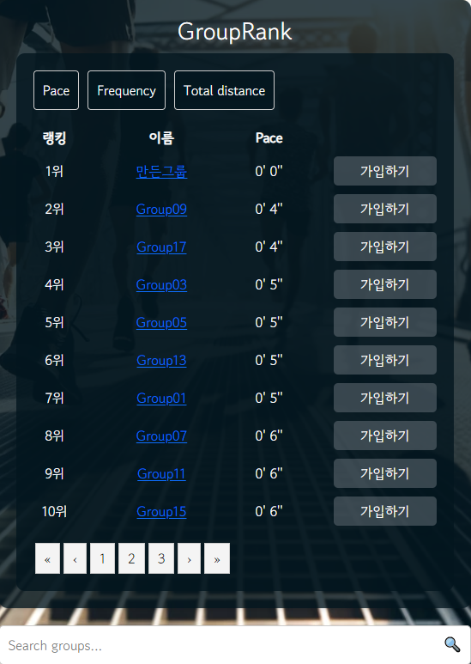
Toggle 후 사이드 바
서비스에 등록된 그룹들의 랭킹을 보여주는 화면으로 이동하는 버튼
서비스에 등록된 그룹들의 랭킹을 보여주는 화면
해당 그룹의 홈 화면으로 이동
해당 그룹에 가입하는 버튼
기록의 종류에 따라 랭킹을 정렬
1
3
6
4
5
2

Slide 8
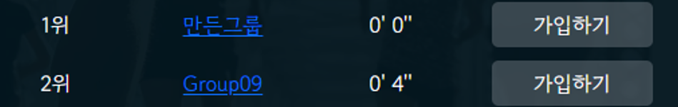
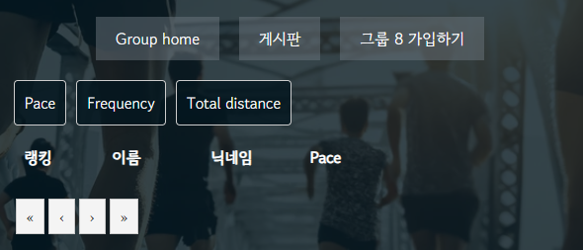
1
2
해당 그룹의 홈 화면으로 이동
해당 그룹에 가입하는 버튼
1-1

Slide 9
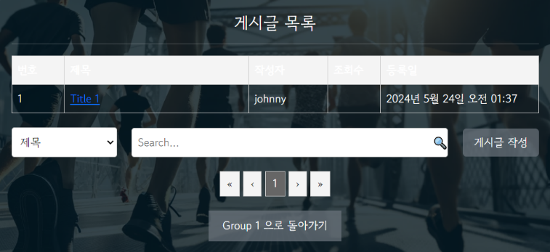
해당 그룹의 홈 화면으로 이동
해당 그룹에 게시판으로 이동 - 1. 게시판 화면
1
2
3
2-1

Slide 10

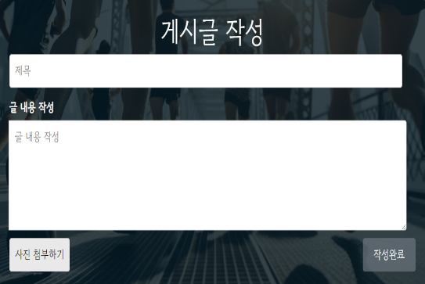
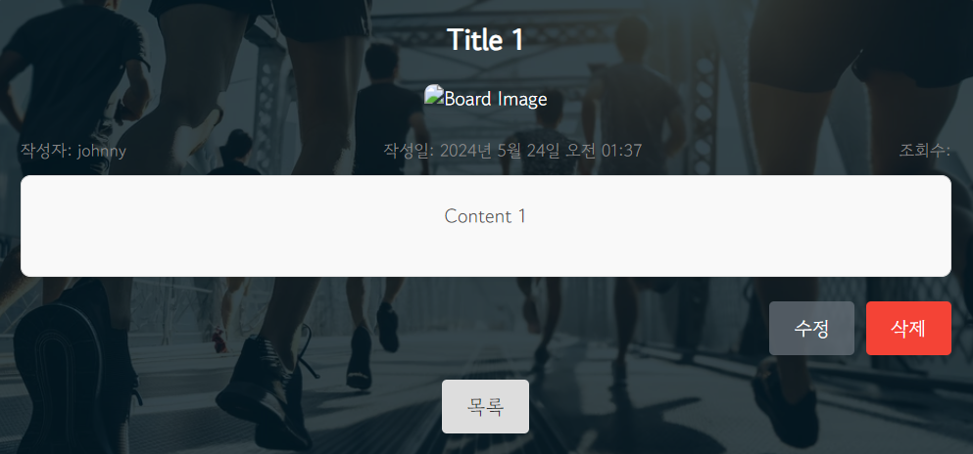
2-1
해당 게시글 상세 페이지로 이동하는 버튼 - 1. 게시글 상세 페이지 - 2. 게시글 수정 페이지로 이동하는 버튼 - 작성자가 아니라면 수정 불가능 - 3. 게시글 삭제 버튼 - 작성자가 아니라면 삭제 불가능
게시글 작성 Form으로 이동하는 버튼 - 로그인이 되어 있지 않다면 로그인 페이지로 이동 - 1. 게시글 작성 Form
해당 그룹의 홈 화면으로 이동
1
2
3
1-1
1-2
1-3

Slide 11

게시글의 제목 입력란
게시글의 내용 작성란
게시글 작성 완료 버튼 작성 완료 후 해당 게시글 상세 페이지로 이동
1
2
3

Slide 12
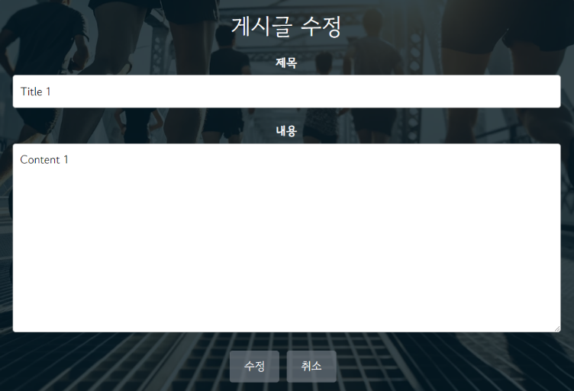
게시글 수정 페이지로 이동하는 버튼 - 작성자가 아니라면 수정 불가능 - 1. 게시글 수정 페이지
수정할 게시글의 제목 입력란
수정할 게시글의 내용 입력란
게시글 수정 완료 버튼
게시글 수정 취소 버튼
1
1-1
2
3
4
5

